Slide 1
XUẤT HUYẾT TỬ CUNG
BẤT THƯỜNG
3 THÁNG ĐẦU THAI KỲ
NHÓM 9

Slide 2
Overview
Vaginal bleeding is common in the first trimester (0 to 13^{6/7ths} weeks), occurring in 20 to 40 percent of pregnant women
Bleeding related to miscarriage is 15 to 20 percent of pregnancies.
Ectopic pregnancy is 2 percent of pregnancies.
Notes:
Bleeding related to miscarriage is the most common nontraumatic cause of first trimester bleeding (prevalence of miscarriage 15 to 20 percent of pregnancies). Although bleeding may be heavy, only about 1 percent of expectantly managed women require blood transfusion [1]. Ectopic pregnancy is much less common (prevalence of ectopic pregnancy: 2 percent of pregnancies), but the most serious etiology of first trimester bleeding as rupture of the extrauterine pregnancy is a life-threatening complication; therefore, this diagnosis must be excluded in every pregnant woman with bleeding

Slide 3
Cervix or vagina
Infection (Chlamydia, etc.)
Anus, bladder or vulva
Hemorrhoids
Uterus, tubes, amniotic sac with its contents or placenta
Ectopic pregnancy
Molar pregnancy
Subchorionic hemorrhage
Idiopathic bleeding in a viable pregnancy
Miscarriage (Miscarriage with infection)
Malignancies, especially cervix cancer
Cervical abnormalities (e.g. excessive friability or polyps)
Trauma (e.g. after intercourse, medical treatment)
Lacerations of skin due to trauma, malignancy (rare) or infection
UTI, schistosomiasis

Slide 4
Bệnh sử và tiền căn
Kinh chót
Xuất huyết
Tr/c khác…

Slide 5
Khám LS
Sinh hiệu
Khám bụng
Khám mỏ vịt
Khám âm đạo

Slide 6
CLS
Công thức máu
Quick stick
Siêu âm đầu dò âm đạo
β-hCG

Slide 7
Xuất huyết tử cung bất thường
XHTC bất thường/ thai kì
XHTC bất thường không thai kì
Không do thai
3 tháng đầu thai kì
Quick stick
Hoặc β-hCG
Sau 3 tháng đầu thai kì
CÓ

Slide 8
Ra huyết âm đạo
(thai < 12 tuần)
Khám lâm sàng
Có phản ứng phúc mạc và sinh hiệu không ổn
Xác định không phải nguyên nhân do thai
Có thể có xuất huyết nội→ chuyển cấp cứu ngay
Nhìn thấy có sản phẩm thụ thai trên CTC khi khám
Sinh hiệu ổn, không có mô thai tại CTC và không thấy chảy máu do nguyên nhân khác
Tìm nguyên nhân để điều trị theo nguyên nhân
Điều trị tình trạng sẩy thai đang tiến triển hay sẩy thai không trọn
Siêu âm ngả âm đạo

Slide 9
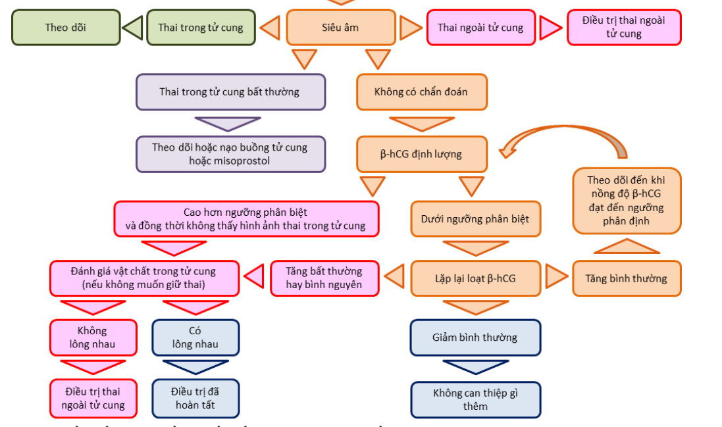

Slide 10
THAI NGOÀI TỬ CUNG Ectopic Pregnance – EP

Slide 11
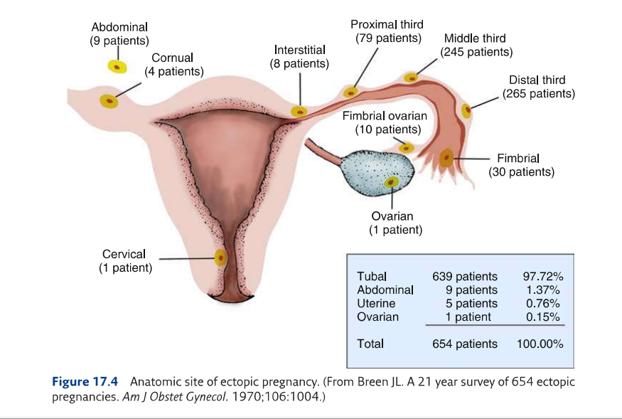
THAI NGOÀI TỬ CUNG Ectopic Pregnance – EP
ĐẠI CƯƠNG

Slide 12
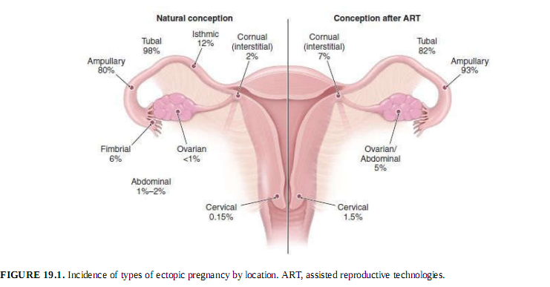
THAI NGOÀI TỬ CUNG Ectopic Pregnance – EP
Nguồn: Obstetrics and gynocology, 7th edition, Charles – R.B – Beckmann.

Slide 13
THAI NGOÀI TỬ CUNG Ectopic Pregnance – EP
LÂM SÀNG
 | TNTC chưa vỡ | TNTC vỡ
TCCN | Trễ kinh hoặc mất kinh Xuất huyết âm đạo Đau bụng hoặc vùng chậu. | Trễ kinh hoặc mất kinh Xuất huyết âm đạo Đau bụng hoặc vùng chậu mức độ nặng, tăng dần, đau nhói.
TCTT | TC mềm. KT TC: Bình thường < Khám < Tuổi thai. Khối bên cạnh TC, đau. | Phản ứng thành bụng. Túi cùng căng đau. Dấu hiệu sốc mất máu. Sốt ¹
1. Comprehensive Gynecology, 7th edition 2017, part 3, p356. 5-10% women > 38º C .

Slide 14
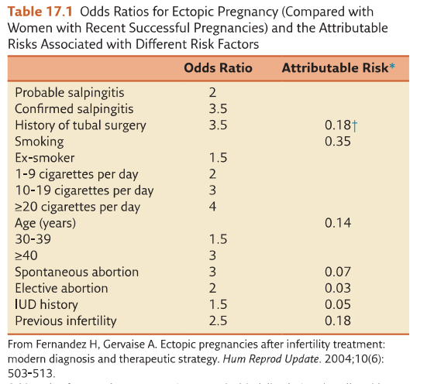
THAI NGOÀI TỬ CUNG Ectopic Pregnance – EP
YẾU TỐ NGUY CƠ
TNTC trước đó.
Phẫu thuật vòi trứng
Viêm nhiễm vùng chậu
IUD
Điều trị vô sinh

Slide 16
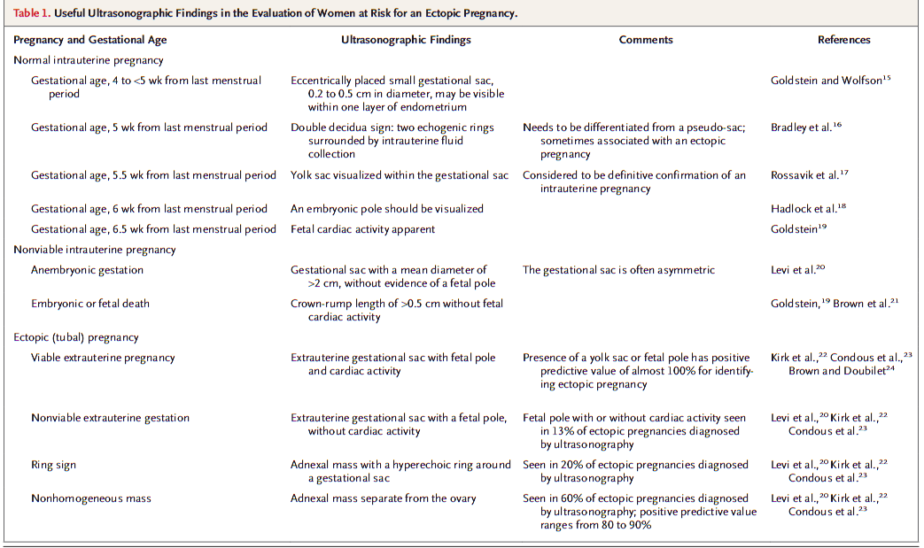
THAI NGOÀI TỬ CUNG Ectopic Pregnance – EP

Slide 17
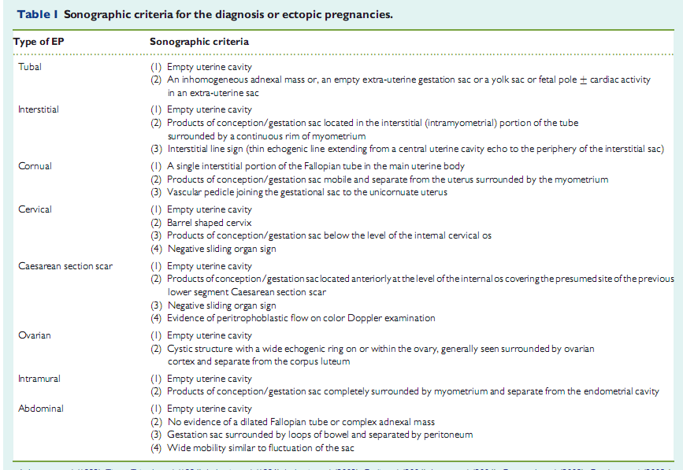

Slide 19
THAI NGOÀI TỬ CUNG Ectopic Pregnance – EP
Ngưỡng phân định βhCG:
1500 – 2000 mUI/mL đối với 1 thai.
3500 mUI/mL để không bỏ sót.
Ngưỡng phân định này khi kết hợp với TVUS giúp dự đoán TNTC với độ nhạy 97-100% và độ đặc hiệu 95-99%.

Slide 20
48h

Slide 21
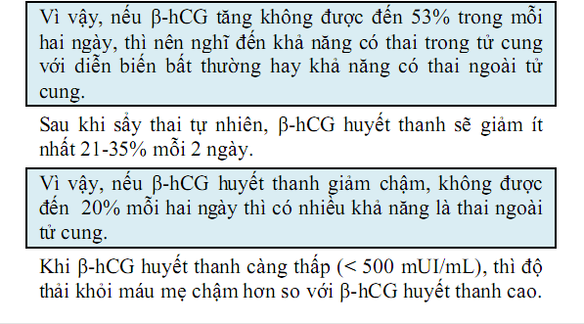
THAI NGOÀI TỬ CUNG Ectopic Pregnance – EP
CẬN LÂM SÀNG:
- β-hCG

Slide 22
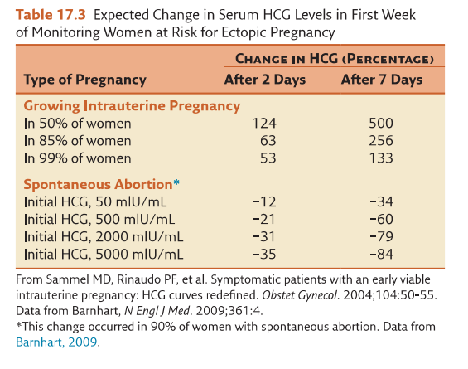
THAI NGOÀI TỬ CUNG Ectopic Pregnance – EP
CẬN LÂM SÀNG:
- β-hCG

Slide 23
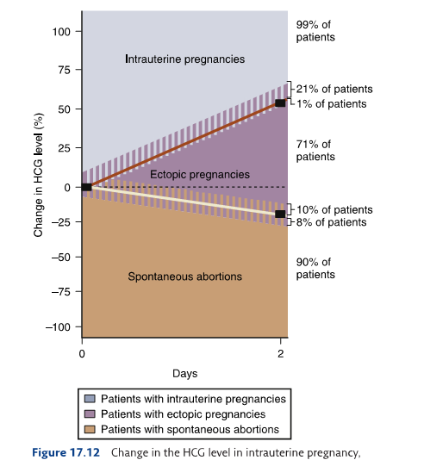
THAI NGOÀI TỬ CUNG Ectopic Pregnance – EP

Slide 25
THAI NGOÀI TỬ CUNG Ectopic Pregnance – EP
Điều trị: 3 hướng:
Theo dõi
MTX
Phẫu thuật

Slide 26
THAI NGOÀI TỬ CUNG Ectopic Pregnance – EP
Theo dõi: Phụ thuộc vào vị trí của thai và chỉ áp dụng cho các trường hợp chuyên biệt.
EP ở vòi trứng:
 | ACOG
Điều kiện BN | Không triệu chứng Có bằng chứng của sự giảm hCG BN chấp nhận các nguy cơ (Vỡ, XHN, mổ CC)
Nồng độ β-hCG ban đầu | 2000 mUI/mL (88% tự thoái triển)
So với MTX | 59% so với 76%
Ngưng TD khi | Không giảm β-hCG, đau không giảm hoặc tăng, vỡ vòi trứng gây XH.

Slide 27
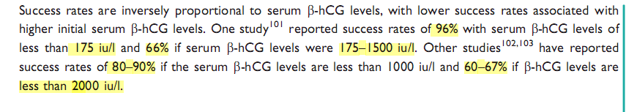
THAI NGOÀI TỬ CUNG Ectopic Pregnance – EP
Theo một nghiên cứu:
- β-hCG ban đầu <175 mUI/mL, thành công 96%.
- β-hCG ban đầu 175 – 1500 mUI/mL, thành công 66%.
Một nghiên cứu khác:
- β-hCG ban đầu <1000 mUI/mL, thành công 80-90%.
- β-hCG ban đầu <2000 mUI/mL, thành công 60-67%.
Mavrelos D, Nicks H, Jamil A, Hoo W, Jauniaux E, Jurkovic D. Ultrasound Obstet Gynecol 2013;.

Slide 28
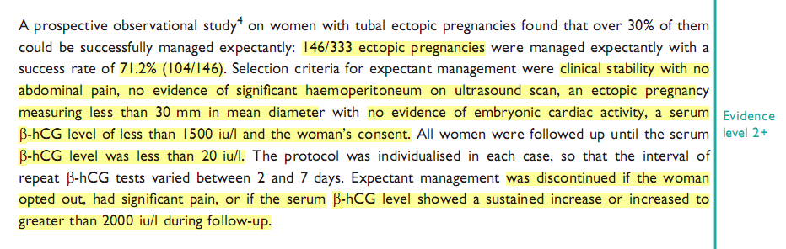
THAI NGOÀI TỬ CUNG Ectopic Pregnance – EP
Một nghiên cứu khác về theo dõi TNTC.

Slide 29
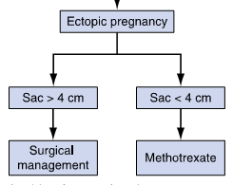
THAI NGOÀI TỬ CUNG Ectopic Pregnance – EP
Điều trị với MTX
Điều kiện: + Không triệu chứng. + Không có các chống chỉ định.
Khuyến cáo điều trị với MTX (bảng 1)
Chống chỉ định điều trị với MTX (bảng 2)

Slide 30
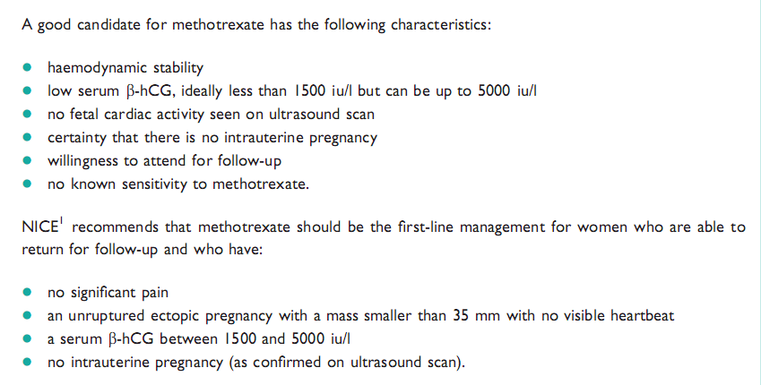
THAI NGOÀI TỬ CUNG Ectopic Pregnance – EP
Bảng 1:
RCOG 2015

Slide 31
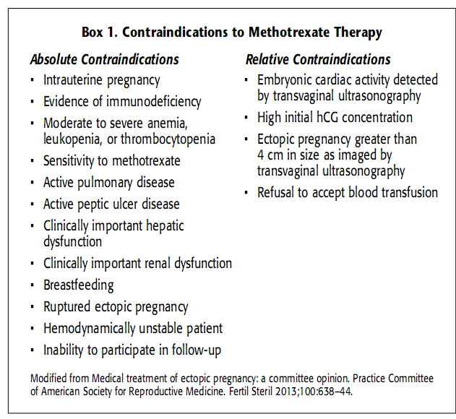
Bảng 2:
Notes:
Box 1 lists absolute and relative contraindications to
methotrexate therapy (43). Before administering metho-
trexate, it is important to reasonably exclude the presence
of an intrauterine pregnancy. In addition, methotrexate
administration should be avoided in patients with clini-
cally significant elevations in serum creatinine, liver
transaminases, or bone marrow dysfunction indicated
by significant anemia, leukopenia, or thrombocytope-
nia. Because methotrexate affects all rapidly dividing
tissues within the body, including bone marrow, the
gastrointestinal mucosa, and the respiratory epithelium,

Slide 32

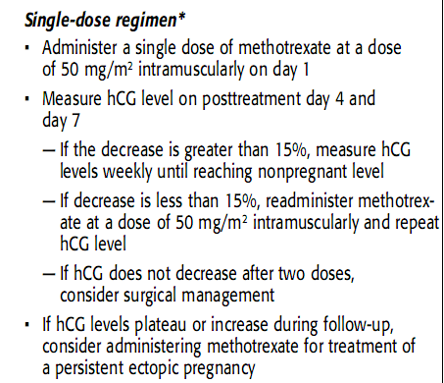
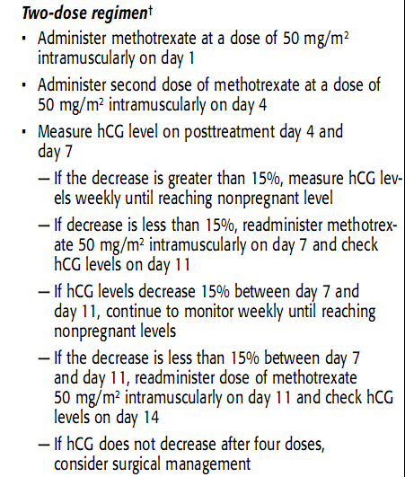

Slide 33
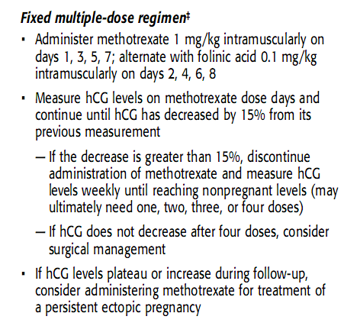

Slide 34
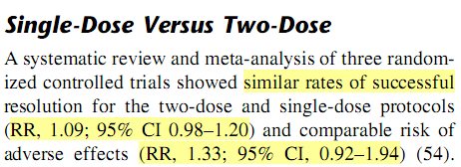
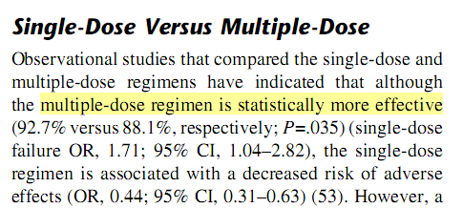
So sánh hiệu quả

Slide 35
Phẫu thuật
THAI NGOÀI TỬ CUNG Ectopic Pregnance – EPc
Lâm sàng ổn định, thai ngoài tử cung chưa vỡ: Laparoscopic surgery hoặc MTX là an toàn và có hiệu quả
Phẫu thuật bắt buộc khi:
Huyết động không ổn định
Triệu chứng vỡ TNTC (VD đau hố chậu)
Hoặc xuất huyết nội

Slide 36
Phẫu thuật
THAI NGOÀI TỬ CUNG Ectopic Pregnance – EP
Phẫu thuật là cần thiết khi
BN có CCĐ với MTX
BN thất bại MTX (hCG bình nguyên hoặc tăng)
Phẫu thuật có thể được đặt ra khi mang lại hiệu quả điều trị bệnh khác: hẹp vòi trứng, loại bỏ hydrosalpinx trước khi IVF

Slide 37
Salpingectomy vs salpingostomy
THAI NGOÀI TỬ CUNG Ectopic Pregnance – EP
RCT chỉ ra không khác biệt đáng kể
Tỉ lệ thai trong tử cung ở thái kì kế tiếp (RR, 1.04; 95% CI, 0.899–1.21)
TNTC ở thài kì kế (RR, 1.30; 95% CI, 0.72–2.38)
Cohort study chỉ ra salpingostomy liên quan với tỉ lệ cao thai trong tử cung (RR, 1.24; 95% CI, 1.08–1.42) và cũng tăng nguy cơ TNTC (10% vs 4%; RR, 2.27; 95% CI, 1.12–4.58) khi so sánh với salpingectomy
Cheng X, Tian X, Yan Z, Jia M, Deng J, Wang Y, et al. Comparison of the fertility outcome of salpingotomy and salpingectomy in women with tubal pregnancy: a systematic review and meta-analysis. PLoS One 2016;11:e0152343. (Systematic Review and MetaAnalysis)

Slide 38
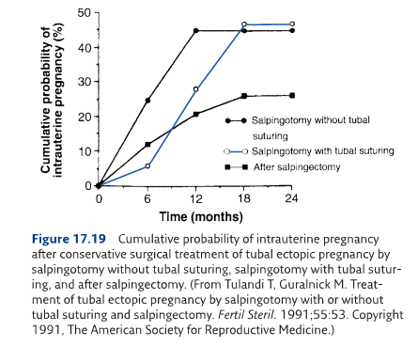
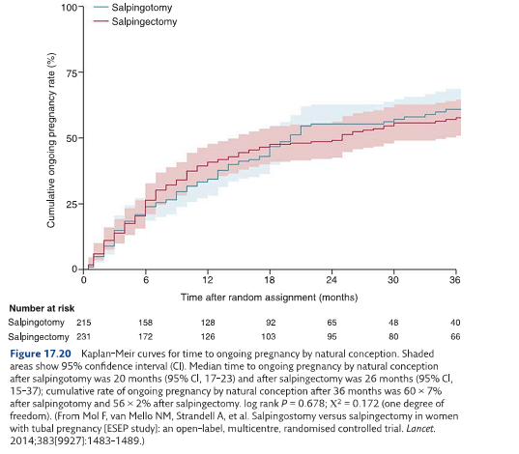

Slide 39
THAI NGOÀI TỬ CUNG Ectopic Pregnance – EP
Salpingectomy
tổn thương vòi trứng nặng
và xuất huyết đáng kể
Salpingectomy
bệnh nhân còn nhu cầu mang thai
và tình trạng vòi trứng còn lại tốt
Salpingostomy
bệnh nhân còn nhu cầu mang thai
tình trạng vòi trứng còn lại hư hại

Slide 40
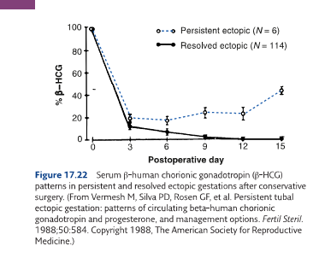
Sau phẫu thuật
THAI NGOÀI TỬ CUNG Ectopic Pregnance – EP
hCG cần thiết để theo dõi sót mô nhau
MTX với dự phòng với liều duy nhất nên được cân nhắc khi lấy bỏ không hoàn toàn.

Slide 41



Phẫu thuật
THAI NGOÀI TỬ CUNG Ectopic Pregnance – EP

Slide 42
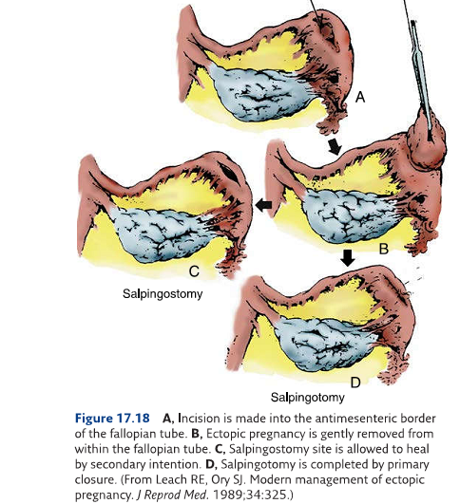

Slide 43
Phẫu thuật vs MTX
THAI NGOÀI TỬ CUNG Ectopic Pregnance – EP
MTX tránh được nguy cơ biến chứng cuộc mổ và gây
Tuy nhiên tỷ lệ thành công thấp hơn
Nghiên cứu thử nghiệm ngẫu nhiên
Khi so sánh với laparoscopic salpingectomy
single-dose methotrexate cho tỷ lệ thành công thấp hơn đắng kể
(relative rate for success, 0.82; 95% CI, 0.72–0.94)
multidose methotrexate không khác biệt về tỷ lệ thành công
(relative rate for success, 1.8; 95% CI, 0.73–4.6) (68).
So sánh MTX với tube-sparing laparoscopic surgery cho thấy không khác biệt in overall tubal preservation, tubal patency, repeat ectopic pregnancy, or future pregnancies (68).
Hajenius PJ, Mol F, Mol BW, Bossuyt PM, Ankum WM, Van der Veen F. Interventions for tubal ectopic pregnancy. Cochrane Database of Systematic Reviews 2007,
Issue 1. Art. No.: CD000324. DOI: 10.1002/14651858.CD000324.pub2. (Meta-Analysis)

Slide 45
MISCARRIAGE

Slide 46
MISSED MISCARRIAGE
INCOMPLETE MISCARRIAGE
COMPLETE MISCARRIAGE

Slide 47

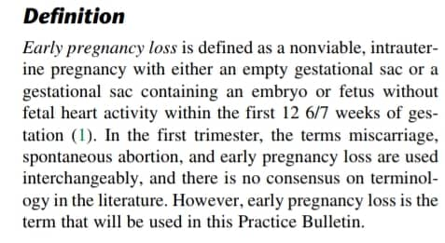

Slide 48
THREATENED MISCARRIAGE
INEVITABLE MISCARRIAGE

Slide 49

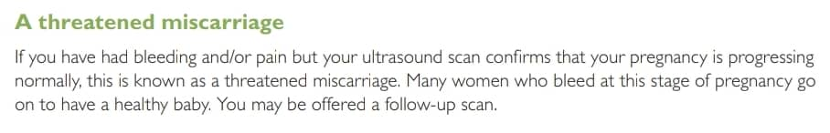

Slide 50
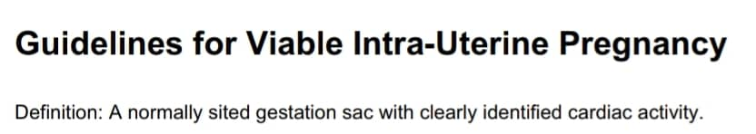
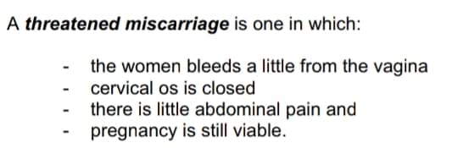

Slide 51
CHẨN ĐOÁN
Yếu tố nguy cơ
Lâm sàng
Cận lâm sàng
XỬ TRÍ

Slide 52
CHẨN ĐOÁN
1. YẾU TỐ NGUY CƠ:
Tiền căn thai thất bại sớm
Tuổi mẹ
Tuổi mẹ | Nguy cơ
20-30 | 9-17%
35 | 20%
40 | 40%
45 | 80%

Slide 53
CHẨN ĐOÁN
2. LÂM SÀNG
Trễ kinh
Quick stick (+)
Nghén: nôn ói, chán ăn, đau đầu
Ra máu âm đạo
Đau hạ vị
Khám: tử cung và cổ tử cung.

Slide 54
CHẨN ĐOÁN
3. CẬN LÂM SÀNG
Siêu âm
Beta-hCG

Slide 55
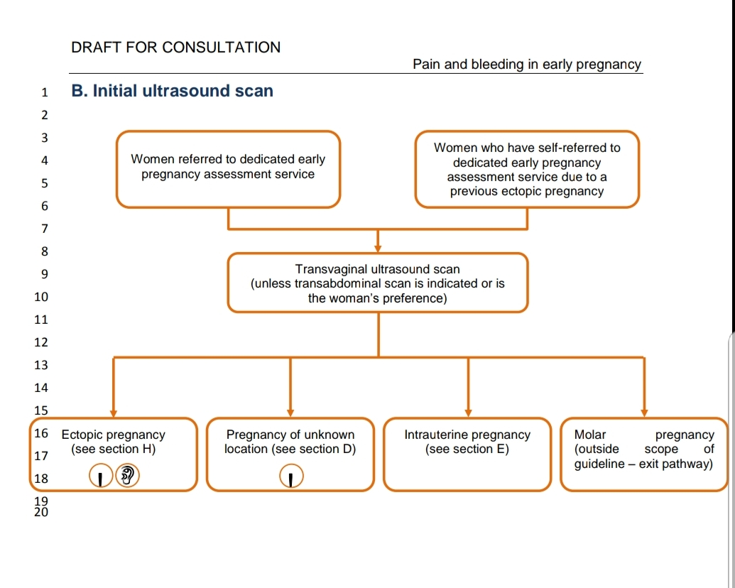

Slide 56
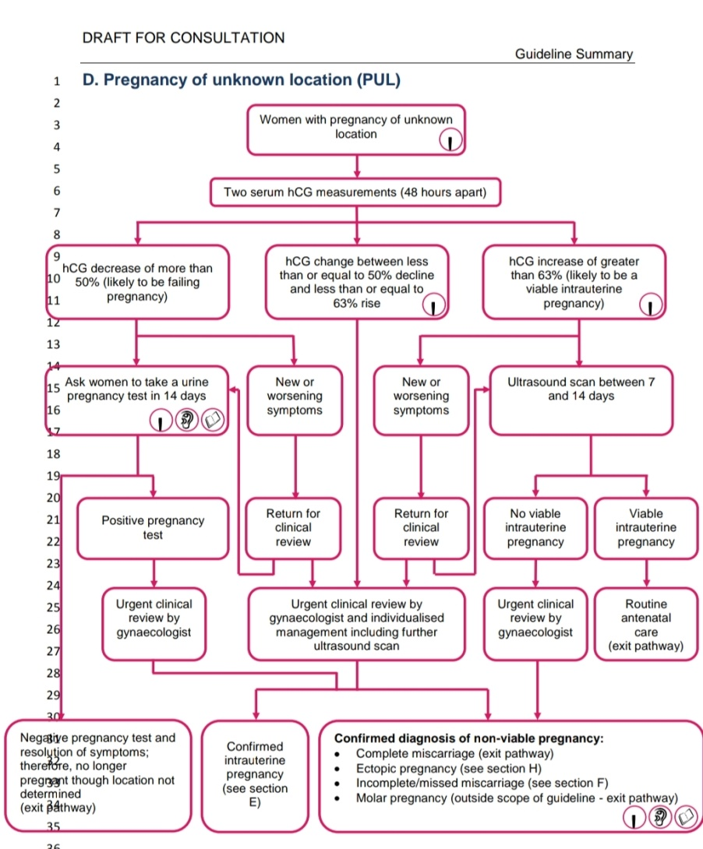

Slide 57
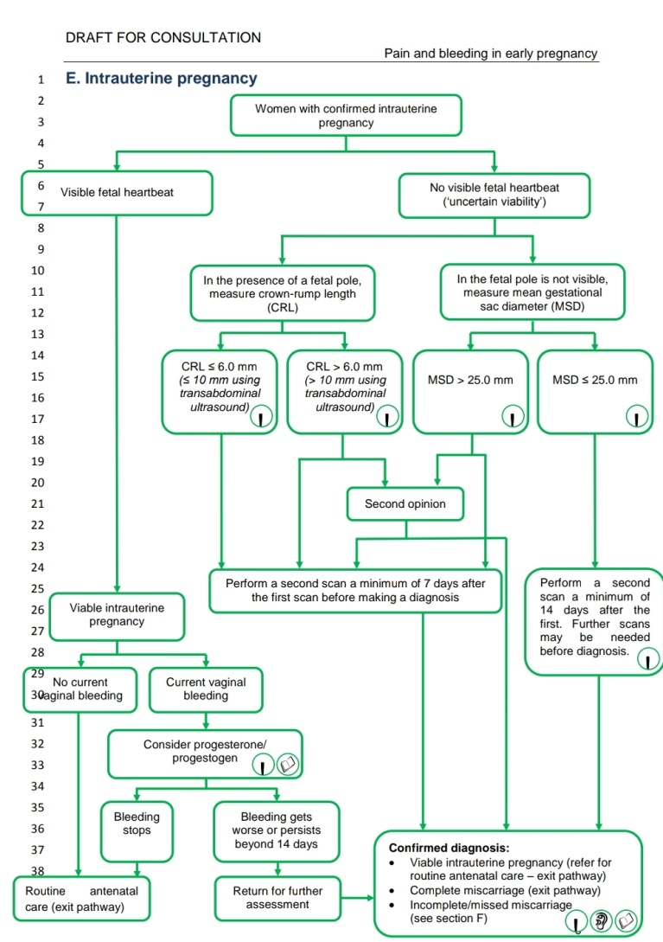

Slide 58
MANAGEMENT OF MISCARRIAGE
Theo dõi diễn tiến
Nội khoa
Ngoại khoa

Slide 59
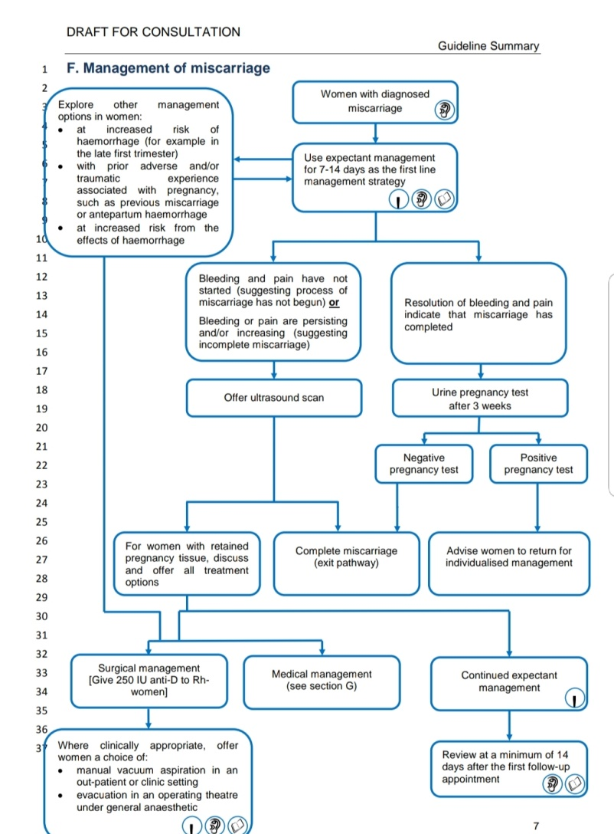

Slide 60
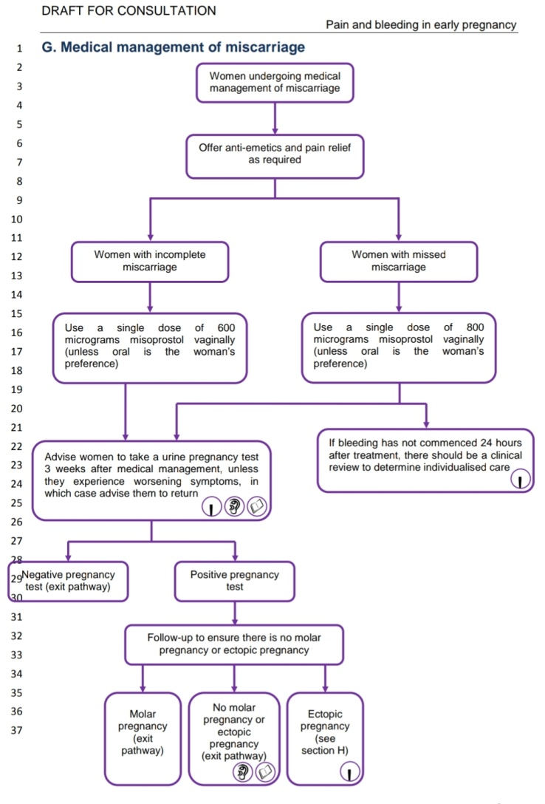

Slide 61
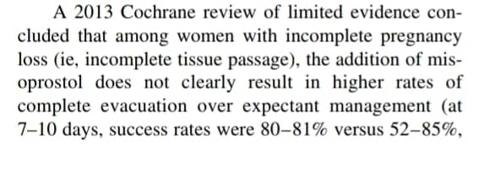
ACOG 2015

Slide 62
ACOG 2015
Misoprotol
(*) hiệu quả: rút ngắn thời gian sẩy thai và giảm nhu cầu sử dụng liều thứ 2
Liều | Hiệu quả*
400 micrograms | 83.2%
800 micrograms | 87.8%

Slide 63
ACOG 2015
Misoprotol 800 microgam đặt âm đạo:
Liều duy nhất gây sẩy thai ở ngày thứ 3 là 71%
Tỉ lệ thành công sau liều thứ 2 là 84%

Slide 64
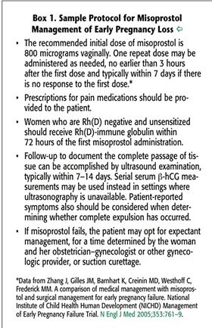
ACOG 2015

Slide 65
ACOG 2015
Hiệu quả và nguy cơ của các phương pháp xử trí:
Hiệu quả:
Hút lòng tử cung: 99%
Nội khoa: 81% anmbryonic, 88% embryonic or fetal death, 93% incomplete or inevitable pregnancy.

Slide 66
ACOG 2015
Nguy cơ:
Chảy máu: Tỉ lệ nhập viện có hoặc không truyền máu là tương đương: 0.5-1%
Nhiễm trùng vùng chậu: 1-2%, tỉ lệ nhiễm trùng vùng chậu của theo dõi diễn tiến thấp hơn hút lòng tử cung.
Dự phòng: Doxycycline 200mg liều duy nhất, trước phẫu thuật 1 giờ.
Hạn chế quan hệ tình dục đường âm đạo 1-2 tuần sau sẩy thai.
Thủng và dính tử cung: hiếm gặp.

Slide 67
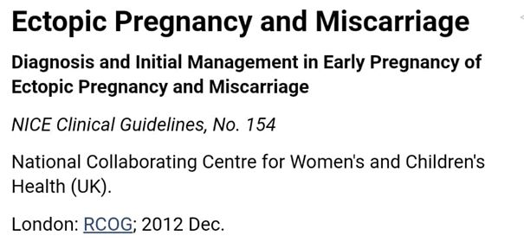
Progesterone for threatened miscarriage
Progesterone is an essential hormone secreted by the corpus luteum that provides early pregnancy support until placental production takes over at 10 to 12 weeks of gestation. Historically, low levels of circulating progesterone have been linked to impending miscarriage and the presence of associated vaginal bleeding. It has been postulated, therefore, that a lack of progesterone is a cause of miscarriage rather than a secondary signal of failing pregnancy.
Notes:
Threatened miscarriage is the most common complication of early pregnancy, occurring in approximately 20% of pregnant women before 20 weeks of gestation (Sotiriadis et al, 2004). Although many women who have threatened miscarriage go on to have a successful pregnancy, there is an increase in risk of miscarriage in the same pregnancy of 2.6 times and 17% of women with threatened miscarriage go on to have further complications in the same pregnancy. In the UK, it is estimated that around a quarter of a million pregnancies each year end in a miscarriage (The Miscarriage Association, 2011). This loss is associated with a significant amount of physical and psychological morbidity. This chapter presents evidence and guidance for clinically effective and cost-effective care for women with miscarriage considering both clinical and psychological outcomes.

Slide 68
Progesterone for threatened miscarriage
What is the effectiveness of progesterone in improving outcomes in women with threatened miscarriage?
https://www.ncbi.nlm.nih.gov/books/NBK132781/#ch7.s2

Slide 69
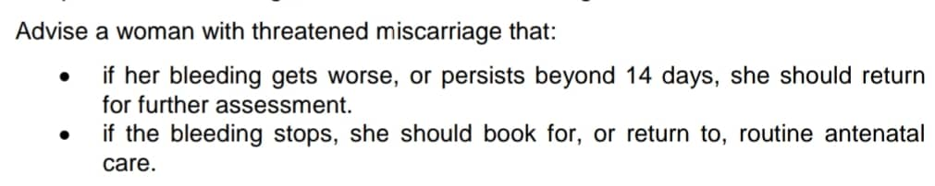
Progesterone for threatened miscarriage

Slide 70
Thai trứng – Hydatiform moles
Lâm sàng:
Xuất huyết âm đạo.
Tử cung to so với tuổi thai.
Triệu chứng của Cường giáp, tiền sản giật.
CLS
Siêu âm
β-hCG
Xét nghiệm tiền phẫu.
Điều trị:
Hút nạo lòng tử cung.
Phẫu thuật.
Theo dõi sau điều trị.

Slide 71
Heleen van Beekhuizen, Regine Unkels (2012). .A Textbook of Gynecology for Less-Resourced Locations,pp21-34.
Comprehensive Gynecology 7th edition, 2017
ACOG 2018, Tubal Ectopic Pregnancy
Diagnosis and Management of Ectopic pregnancy, RCOG 2016
Bộ môn phụ sản ĐH Y Dược
Overview of the etiology and evaluation of vaginal bleeding in pregnant women Authors:Errol R Norwitz, MD, PhD, MBAJoong Shin Park, MD, PhD

